Slide 1
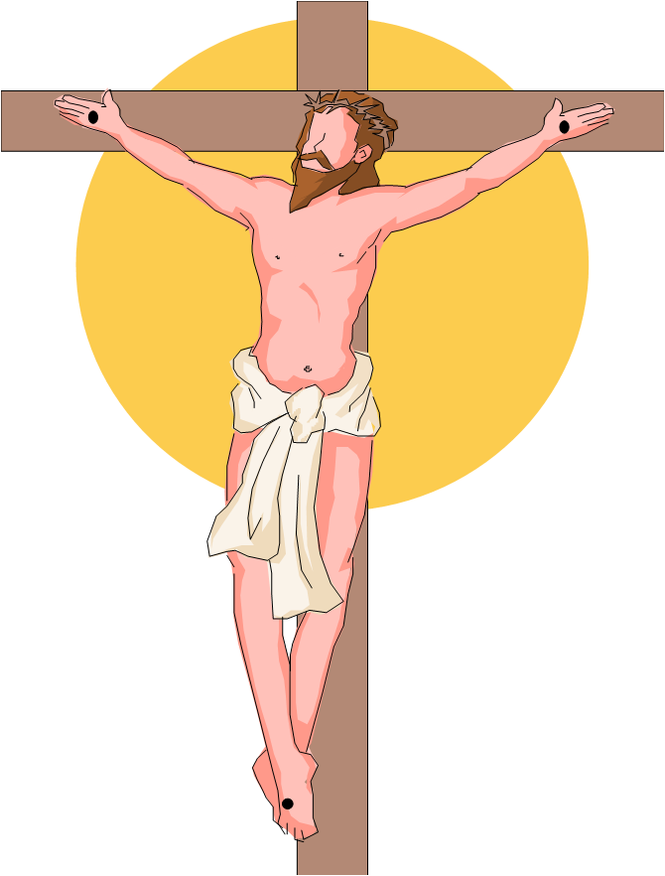
십자가
1/4

Slide 2
2/4

Slide 3
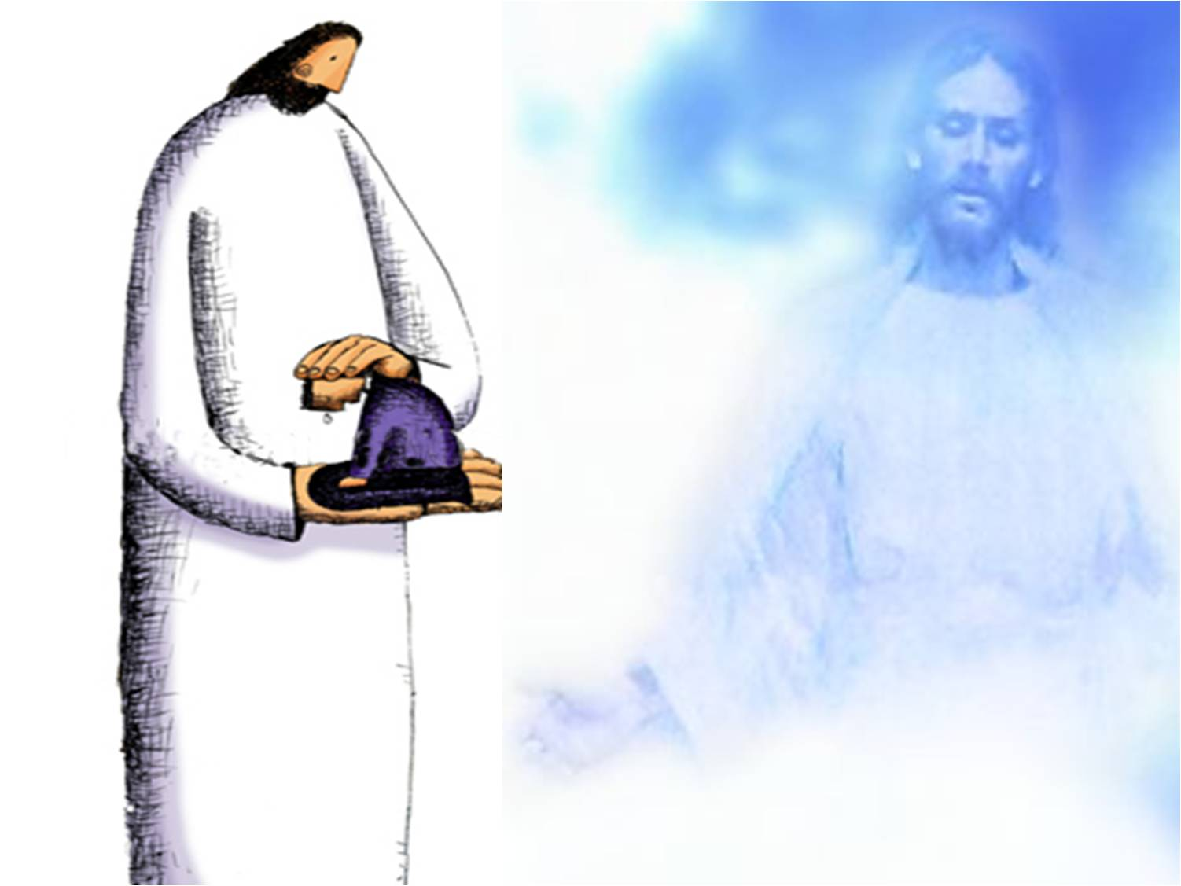
3/4

Slide 4
4/4

